Slide 1



2

Slide 2



Slide 3


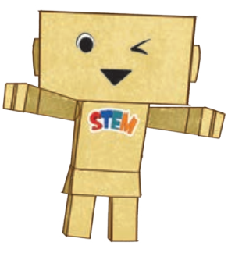
Các bạn hãy đọc
câu chuyện STEM ở trang 65.
1

Slide 4


Để chế tạo chiếc đồng hồ bốn mùa, người ta đã dựa vào đặc điểm nào của các mùa trong năm?
1

Slide 5



Các bạn hãy đọc
thử thách STEM
ở trang 66.
3

Slide 6

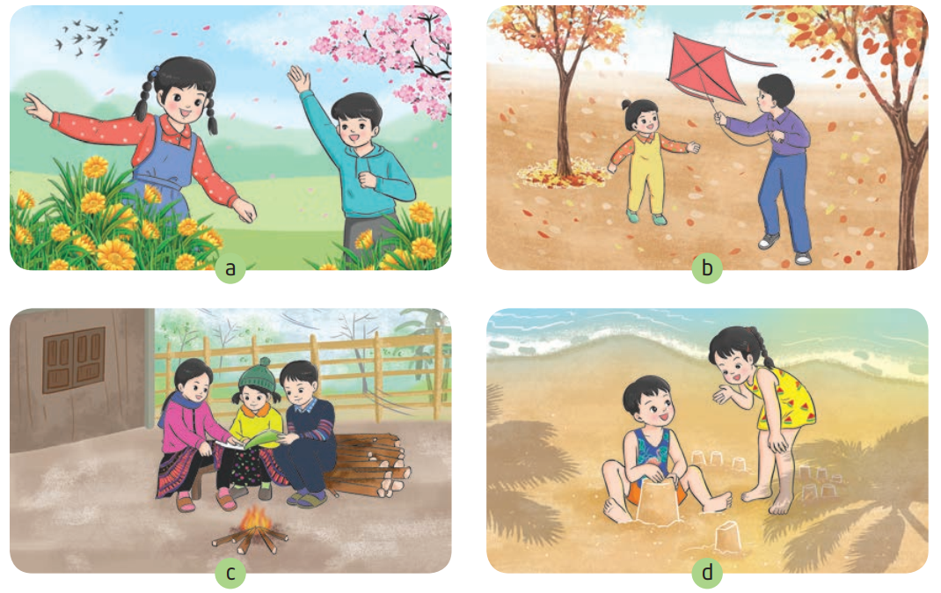
Các mùa trong năm và trang phục phù hợp với từng mùa
Mỗi hình sau vẽ cảnh mùa nào trong năm?
Vì sao em biết?
4

Slide 7

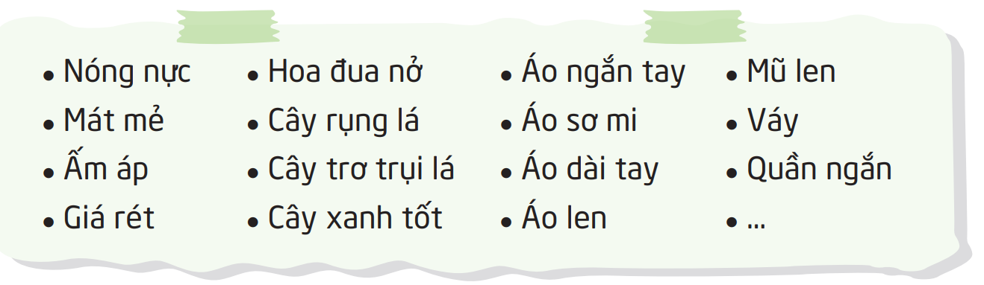
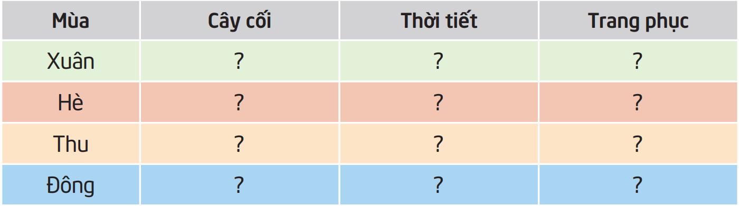
Các mùa trong năm và trang phục phù hợp với từng mùa
Hoàn thành bảng theo gợi ý:
4

Slide 8

Các mùa trong năm và trang phục phù hợp với từng mùa
Mỗi mùa có đặc điểm khác nhau. Cần lựa chọn trang phục phù hợp theo mùa để cơ thể khoẻ mạnh.
4
6

Slide 9
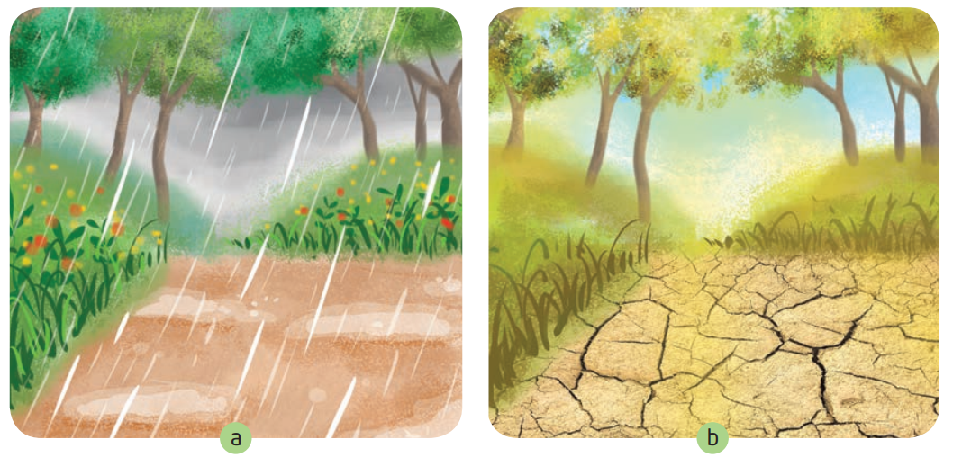
Tìm hiểu sự khác nhau giữa mùa mưa và mùa khô
4

Slide 10
Tìm hiểu sự khác nhau giữa mùa mưa và mùa khô
Nhiều nơi trên Trái Đất một năm có bốn mùa: xuân, hè, thu, đông; có nơi chỉ có hai mùa: mùa mưa và mùa khô.
4

Slide 11
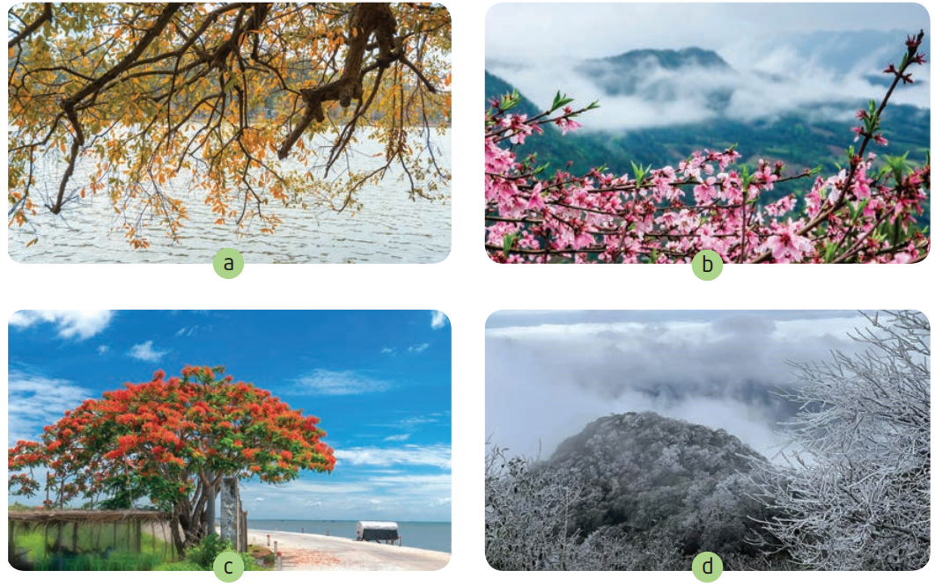
Thực hành gọi tên các mùa trong năm
Cảnh vật trong mỗi hình là mùa nào trong năm?
4

Slide 12
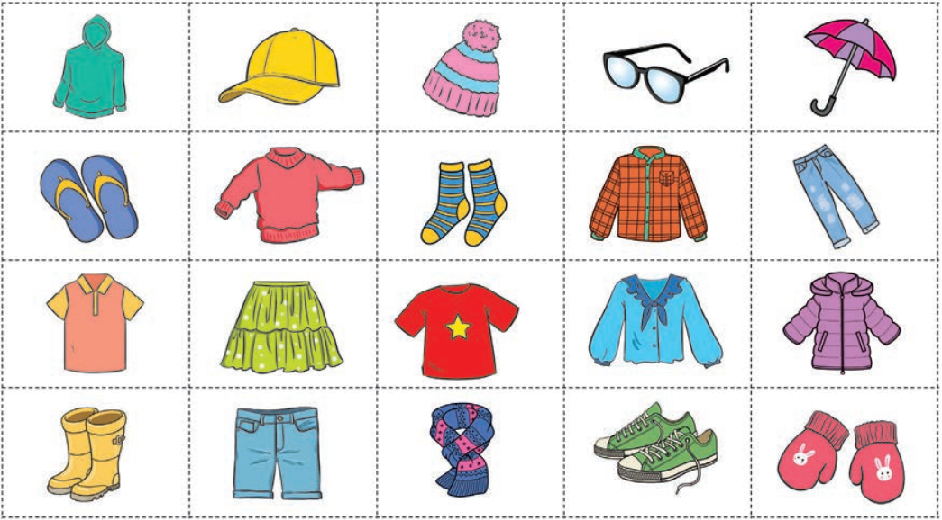
Xếp các trang phục vào bốn nhóm ứng với từng mùa
4

Slide 13

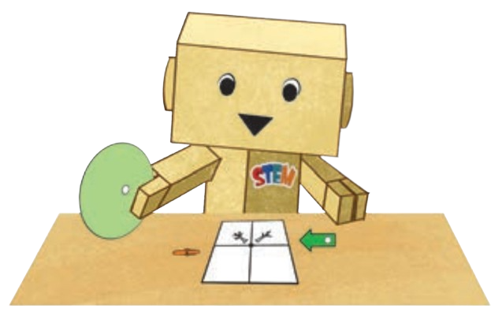
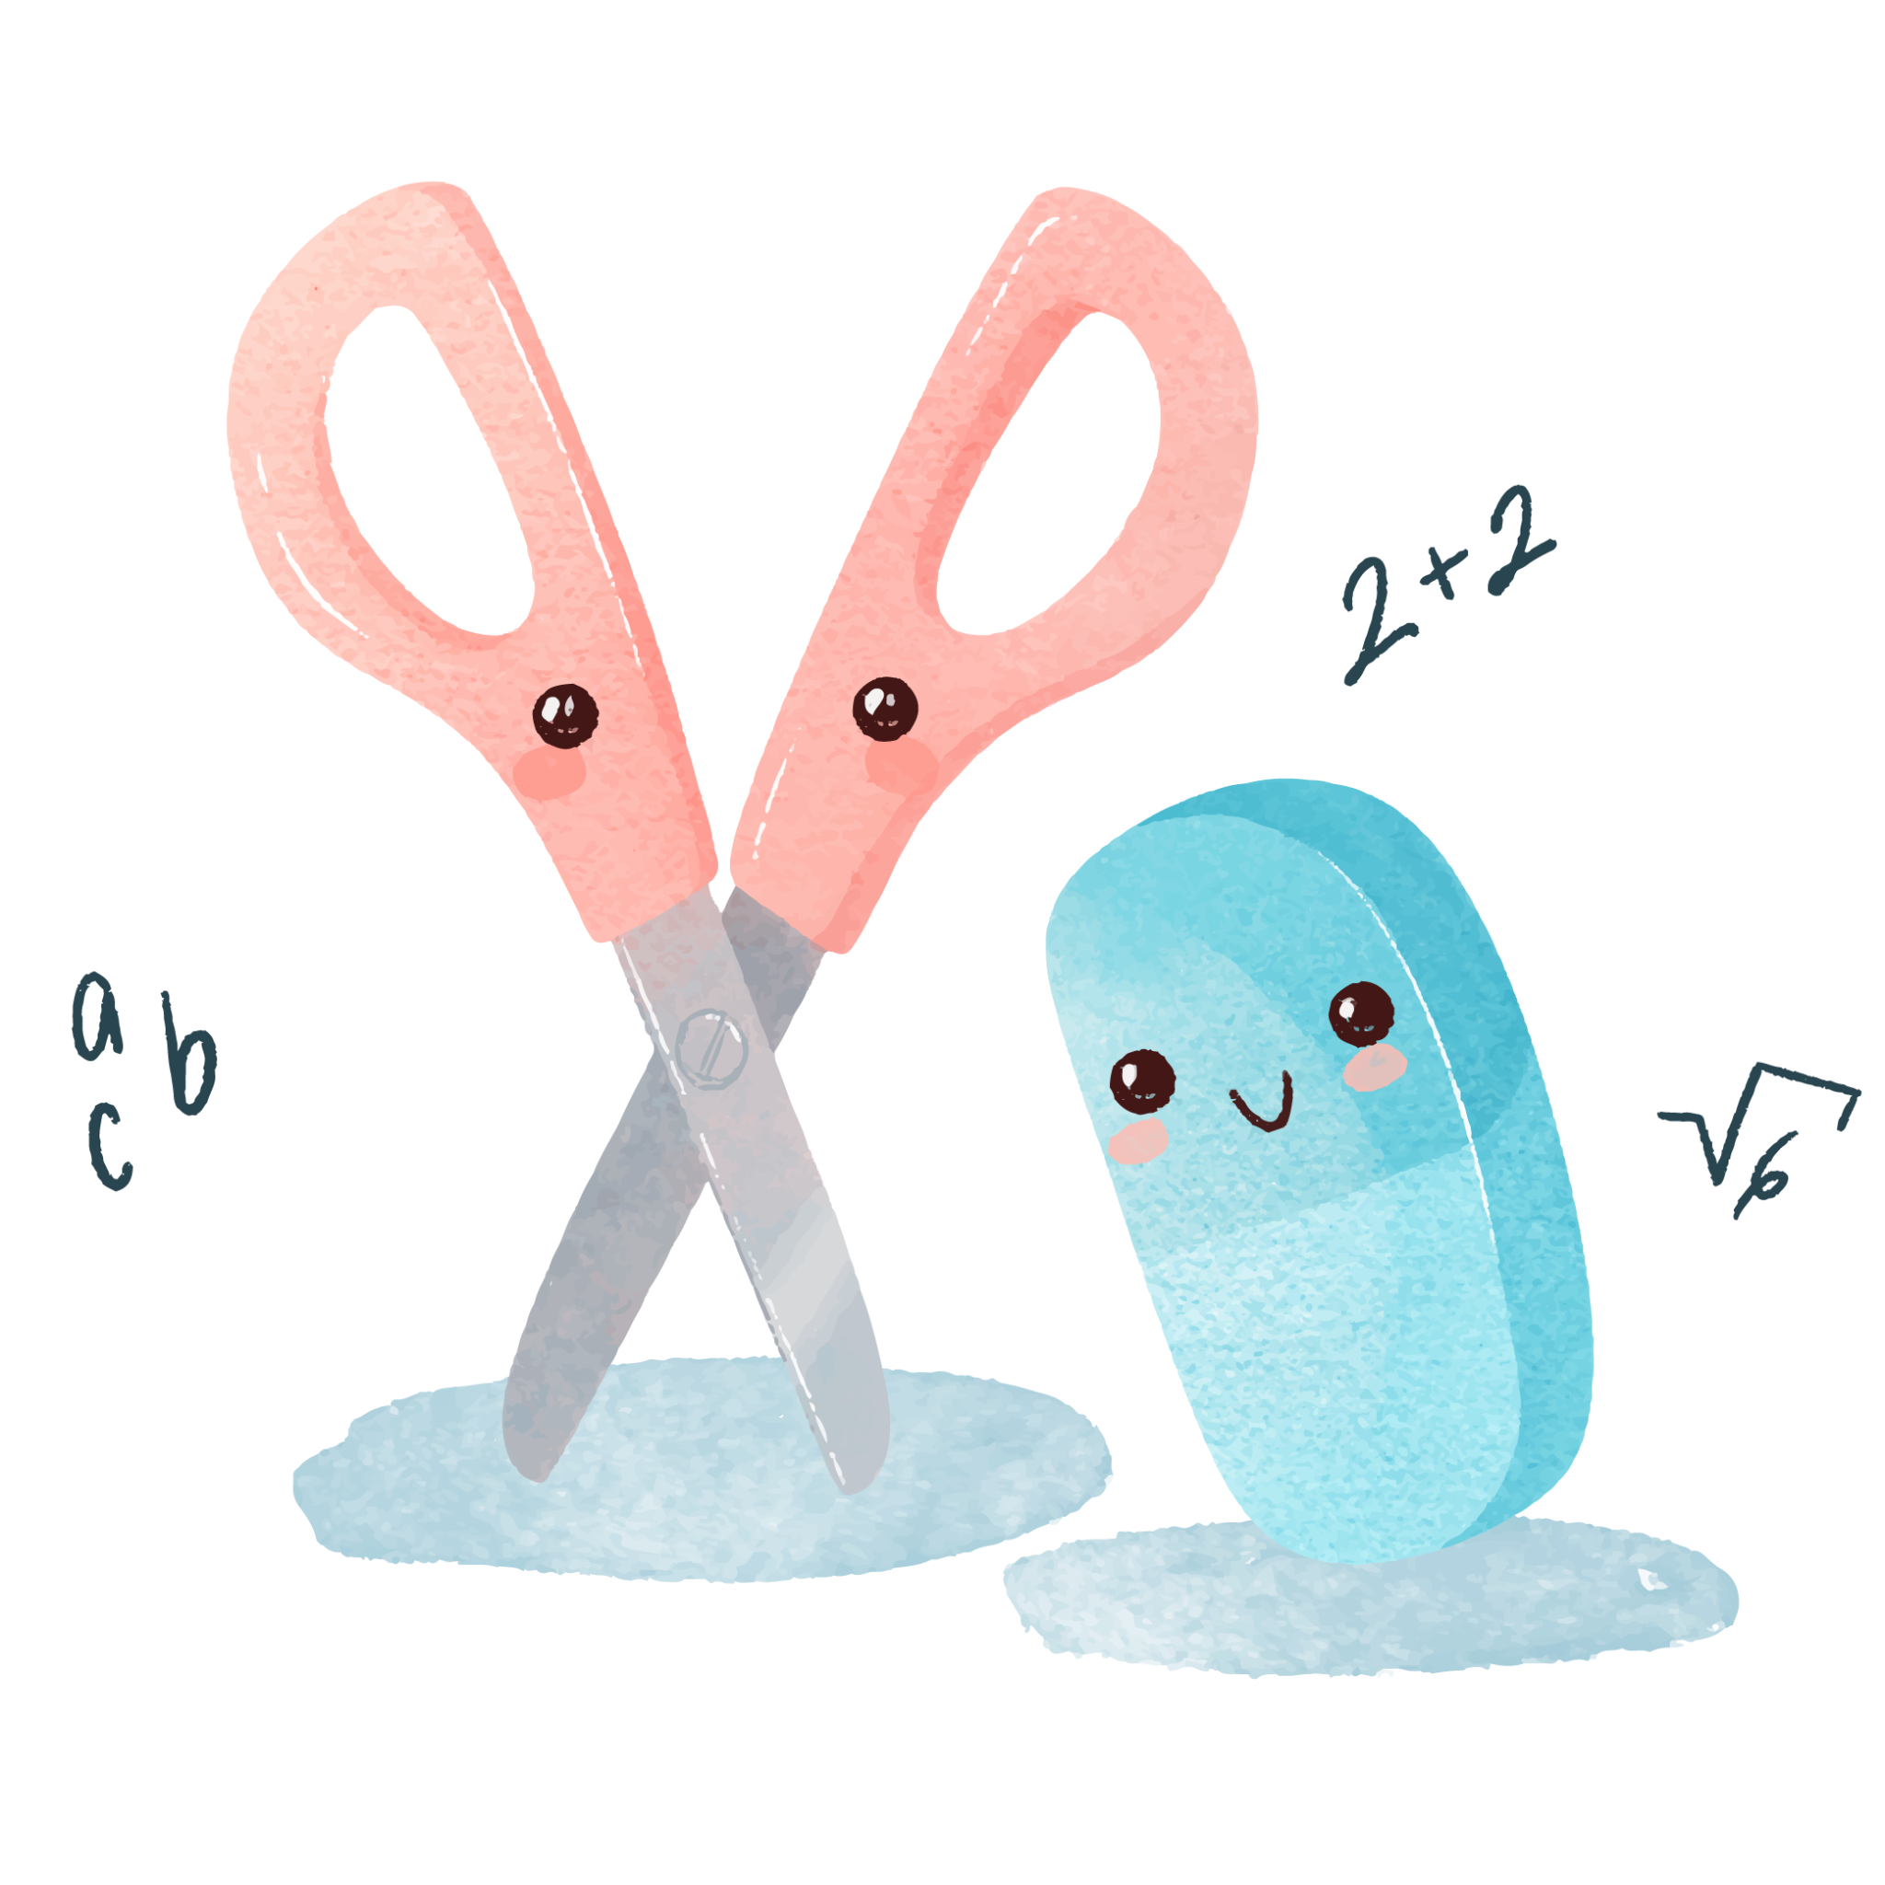
CÙNG LÀM ĐỒNG HỒ BỐN MÙA NÀO!
10

Slide 14
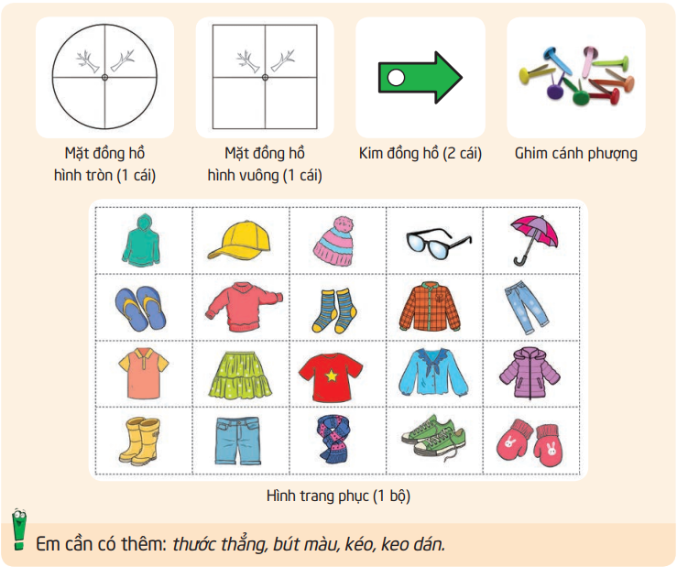
2. Em sáng tạo
a. Em làm gì?
11

Slide 15
2. Em sáng tạo
a. Em làm gì?
11

Slide 16

2. Em sáng tạo
a. Em làm gì?
Các bạn hãy đọc
và làm theo hướng dẫn ở trang 69.
Thực hành gắn kim vào mặt đồng hồ để kim xoay được
11

Slide 17
2. Em sáng tạo
a. Em làm gì?
Quan sát một phần của đồng hồ bốn mùa ở hình 7 và trả lời câu hỏi trang 70.
11

Slide 18
2. Em sáng tạo
b. Em làm như thế nào?
Đọc các bước gợi ý thực hiện ở trang 70.
Thảo luận nhóm và hoàn thành phiếu học tập số 2 để đề xuất phương án thực hiện.
13

Slide 19
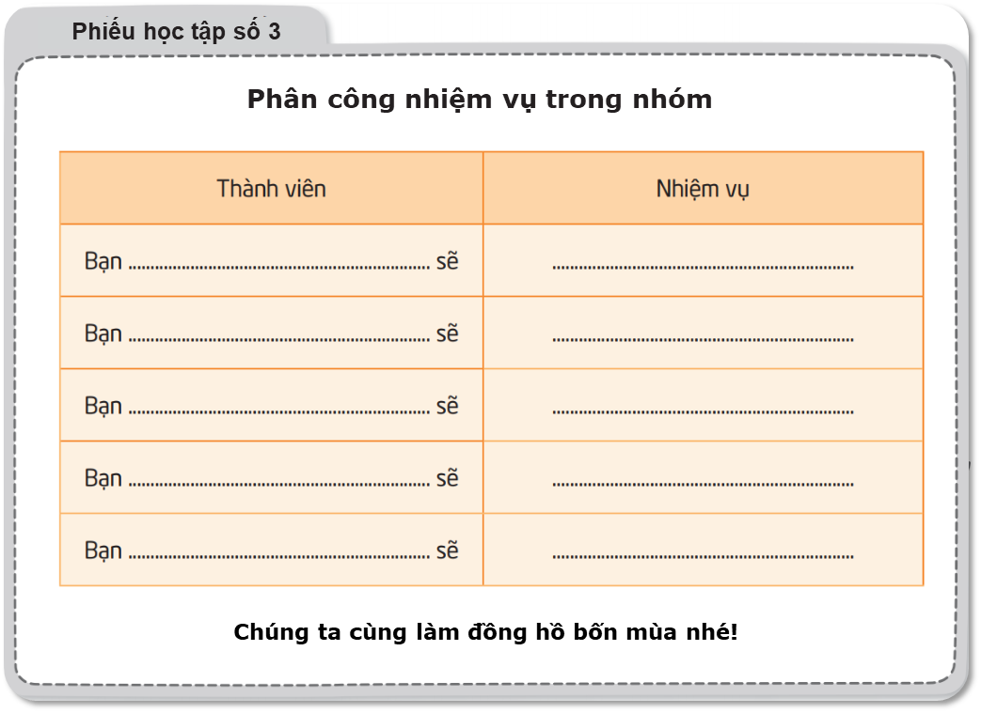
2. Em sáng tạo
b. Em làm như thế nào?
Phân công nhiệm vụ cho các thành viên trong nhóm.
13

Slide 20
2. Em sáng tạo
c. Em tạo sản phẩm
Chúng mình cùng làm đồng hồ bốn mùa nhé!
14

Slide 21
2. Em sáng tạo
d. Em kiểm tra
Tự kiểm tra sản phẩm theo bảng ở trang 70.
Điều chỉnh, sửa chữa sản phẩm (nếu có).
Cảm ơn các bạn cùng em làm đồng hồ bốn mùa.
14

Slide 22
2. Em sáng tạo
e. Em trình diễn
– Giới thiệu đồng hồ bốn mùa của nhóm.
– Biểu diễn xoay kim đồng hồ và nói về đặc điểm của từng mùa và cách lựa chọn trang phục phù hợp.
14

Slide 23

2. Em sáng tạo
g. Cải tiến – Sáng tạo
Em hãy làm một đồng hồ
để giới thiệu đặc điểm của
hai mùa (mùa mưa và mùa khô).
19

Slide 24

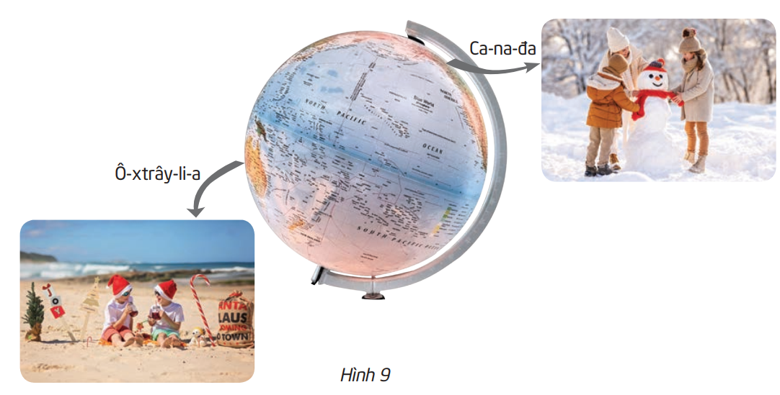
Sự trái ngược mùa vào cùng thời điểm ở
các nơi khác nhau trên Trái Đất
20

Slide 25

Chúc các em học tốt!
Chúc các em
học tốt!
Notes:
Chúc các em học tốt.

